Slide 1

Gestor Restaurante
Grestaurante APP
Projeto Realizado por:
Carlos Vinagre nº 2180687
Rui Penetra nº 2180680

Slide 2
Pontos a abordar
Contextualização
O que posso aceder Offline e Online?
Estrutura da App

Slide 3
Contextualização
GRestaurante App é uma nova solução para qualquer restaurante, solução essa bastante económica visto que fornece uma solução eficaz na criação de pedidos, esses mesmo feitos no restaurante pelo empregado de mesa sem a necessidade de recorrer a papel para os registar, como também numa solução para os clientes que poderão fazer pedidos takeaway sem ter que se deslocar ao restaurante.
Em conjunto a app também disponibiliza uma lista de produtos em que qualquer usuário poderá consultar sem ter que se deslocar ao restaurante ou até mesmo sem estar registado.
Lista de produtos que após ser consultada uma primeira vez Online, será possível consulta-la Offline.

Slide 4
O que “posso” aceder Offline e Online?
Offline | Online
Consultar produtos | Login
Consultar contactos | Registar
Aceder as configurações | Atualizar Perfil
 | Criar/Apagar Pedidos
 | Adicionar/Atualizar/Remover Produto Pedidos

Slide 5
Estrutura da app
Inicio
Configurações
Produtos
Login
Contactos
Registar
Cliente
Funcionário
Perfil
Pedidos
Produtos
Contactos
Takeaway
Restaurante

Slide 6
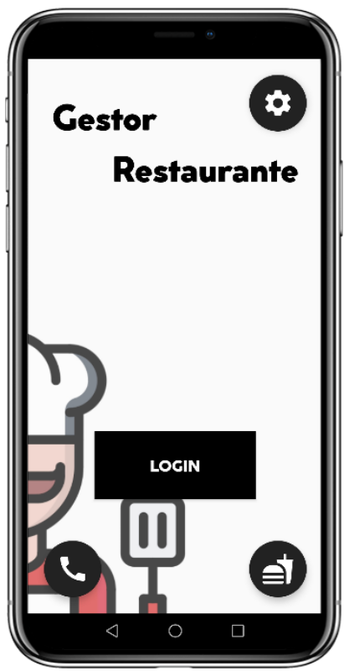
Inicial
Configurações
Contactos
Lista de produtos
Login

Slide 7
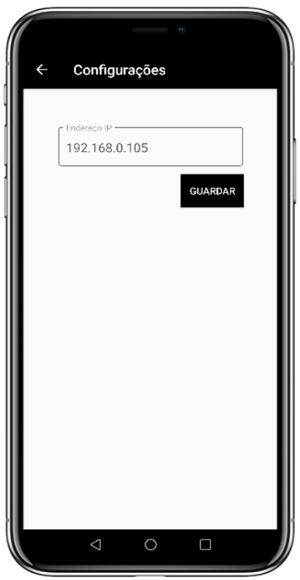
Configuração
Necessário configurar o IP.

Slide 8
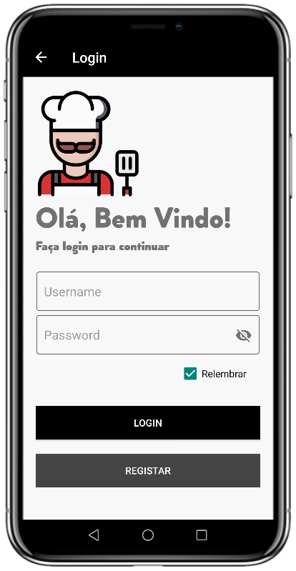
Login
Necessário esta registado;
Necessário inserir o username e password;
Relembrar.

Slide 9
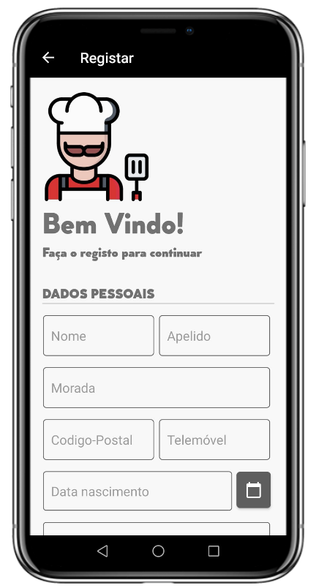
Registar
Dados Pessoais:
Nome e Apelido
Morada
Código - Postal
Telemóvel
Data Nascimento
Nacionalidade
Género
Dados de Autenticação:
Username
Email
Password

Slide 10
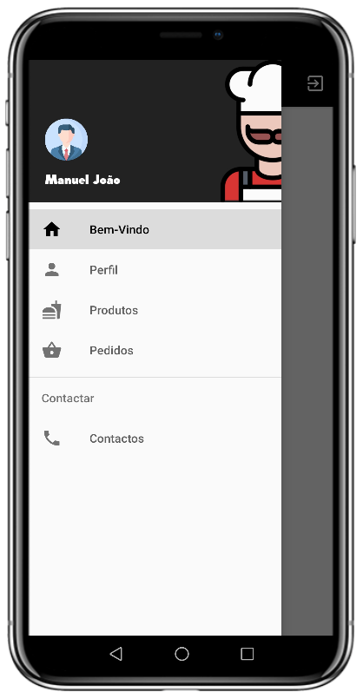
Menu
É possível aceder:
Bem-Vindo
Perfil
Lista Produtos
Lista Pedidos
Contactos

Slide 11
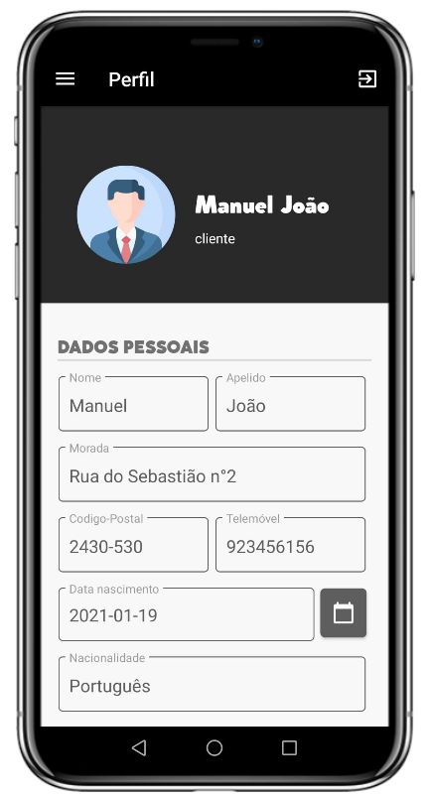
Perfil
Dados Pessoais:
Nome e Apelido
Morada
Código - Postal
Telemóvel
Data Nascimento
Nacionalidade
Género
Dados de Autenticação:
Username
Email
Password ( Futuramente )

Slide 12
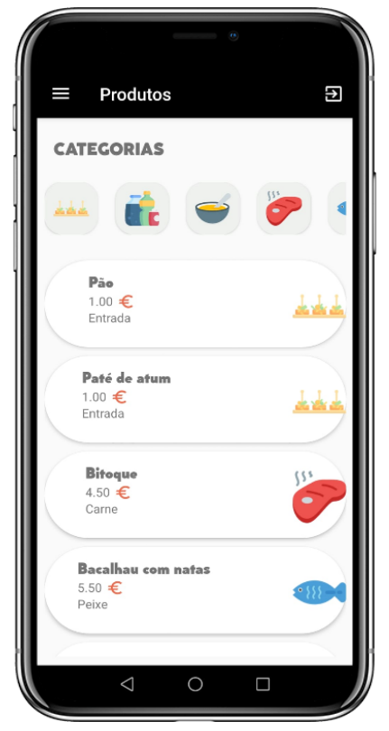
Produtos
Consultar os produtos
Filtrar os produtos

Slide 13
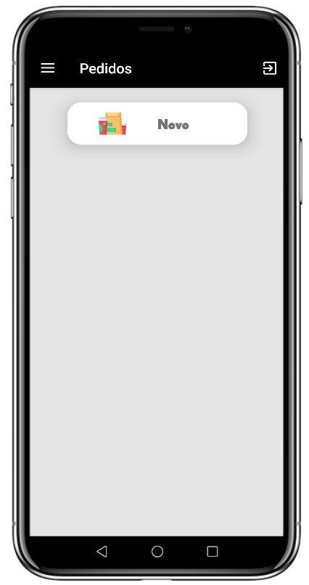
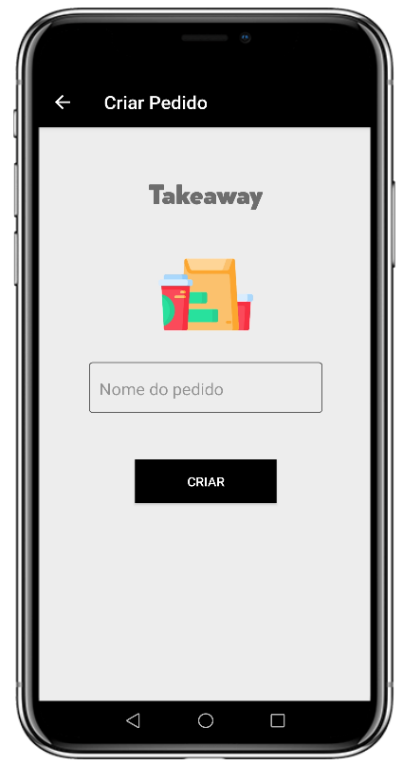
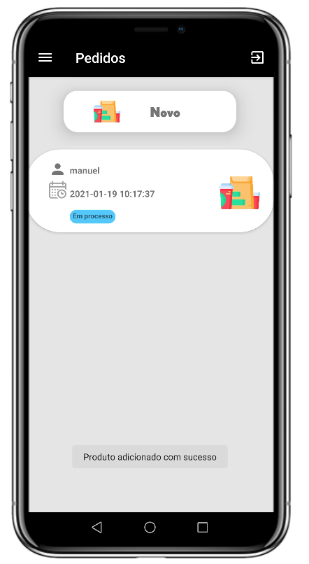
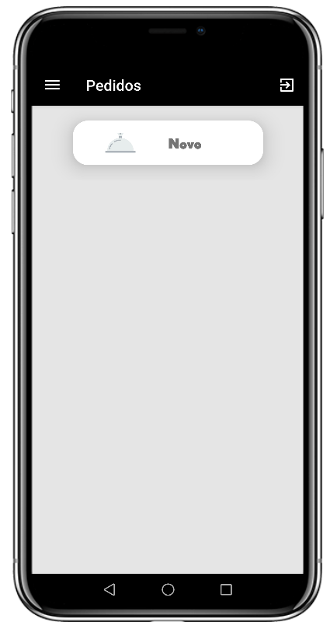
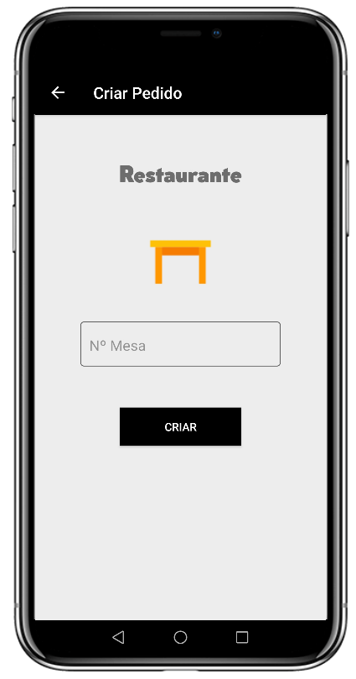
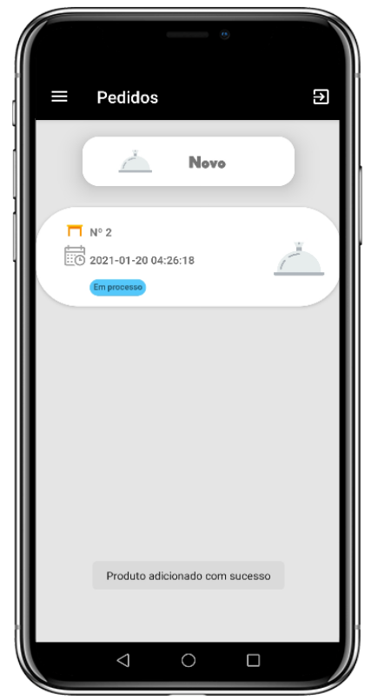
Pedidos
Criar um pedido
Cliente
( Pedido Takeaway)
Empregado Mesa
( Pedido Restaurante)

Slide 14
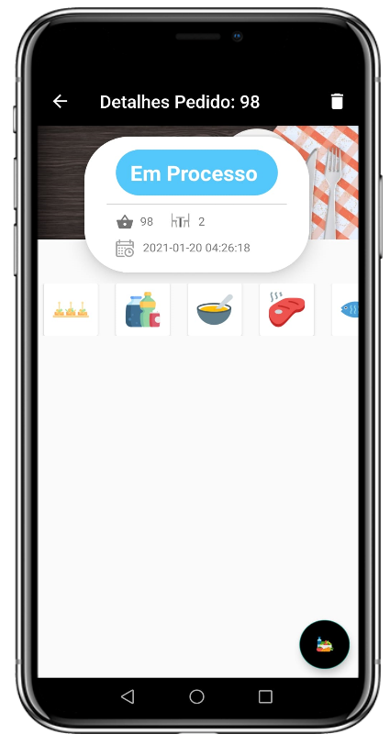
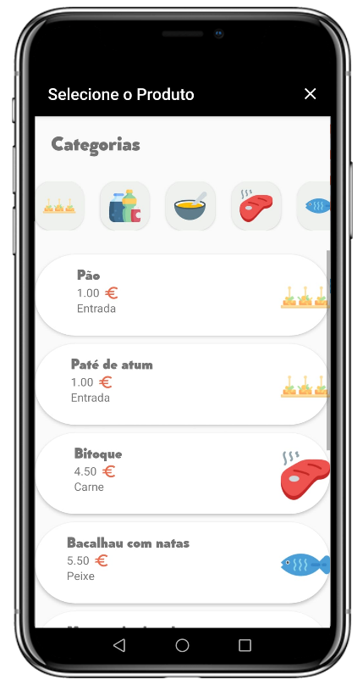
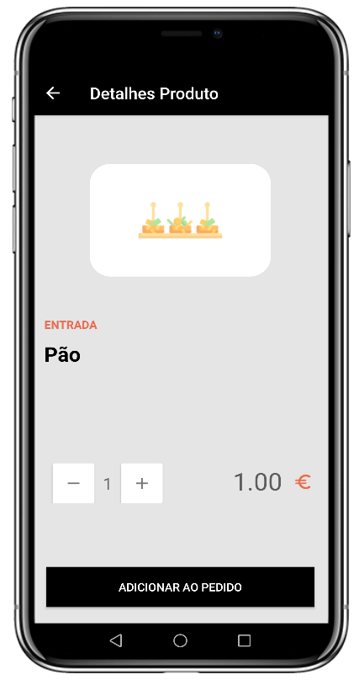
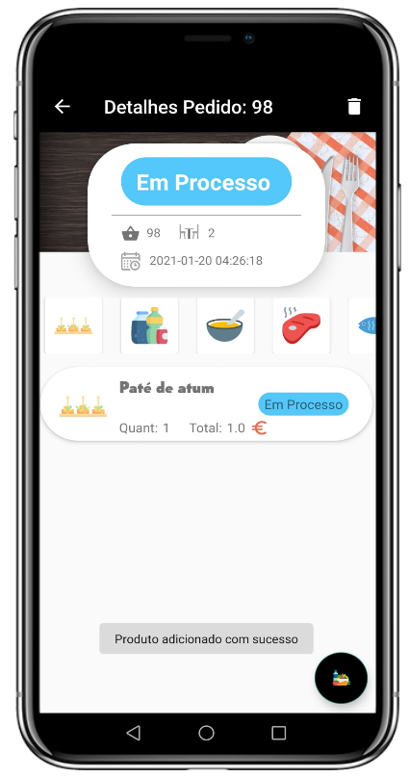
Produtos Pedidos
Adicionar ao pedido um produto
Lista Pedidos Produto
Selecionar Produto
Selecionar Quantidade
Produto Adicionado

Slide 15
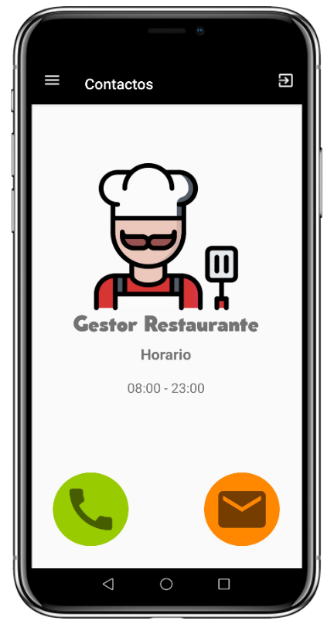
Contactos
Consultar o horário
Contactar o restaurante:
Telemóvel
Email

Slide 16

Demonstração

